Slide 1
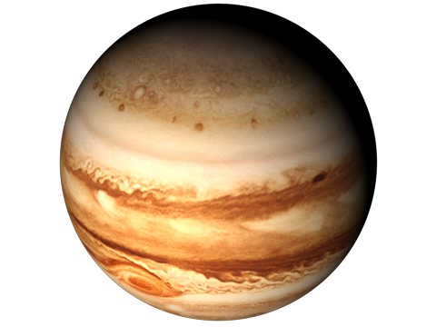
DU HÀNH VŨ TRỤ
BẮT ĐẦU
HƯỚNG DẪN

Slide 2
Sao Mộc
Sao Hỏa
Sao Kim
Sao Thủy

Slide 3
Thầy cô điền câu hỏi vào đây ?
A: Đúng
B: Sai
C: Sai

Slide 4
Thầy cô điền câu hỏi vào đây ?
A: Sai
B: Sai
C: Đúng

Slide 5
Thầy cô điền câu hỏi vào đây ?
A: Sai
B: Sai
C: Đúng

Slide 6
Thầy cô điền câu hỏi vào đây ?
A: Đúng
B: Sai
C: Sai

Slide 7
TẠM BIỆT
Chào mừng bạn đã đến với hành tinh của chúng mình.

Slide 8
ĐÂY LÀ MỘT CHUYẾN DU HÀNH TUYỆT VỜI CỦA CHÚNG MÌNH. TẠM BIỆT MỌI NGƯỜI.
KẾT THÚC

Slide 9
SƯU TẦM: ĐOÀN VĂN DOANH, NAM TRỰC, NAM ĐỊNH
LINK NHÓM DÀNH CHO GV BỘ MÔN VẬT LÝ TRAO ĐỔI TÀI LIỆU VÀ CHUYÊN MÔN CT 2018
https://www.facebook.com/groups/299257004355186

